Slide 1


ŠKOLA: | Gymnázium, Chomutov, Mostecká 3000, příspěvková organizace
AUTOR: | Mgr. Monika Šléglová
NÁZEV: | VY_32_INOVACE_06B_16_Skupina zinku II
TEMA: | Kovy
ČÍSLO PROJEKTU: | CZ.1.07/1.5.00/34.0816
DATUM TVORBY: | 2.3.2013

Slide 2
ANOTACE
Materiál je určen pro studenty 2. ročníku 4letých a odpovídajících ročníků víceletých gymnázií, do předmětu Chemie, kapitola Kovy.
Tento materiál slouží pro výklad učiva základních informací o prvcích II.B skupiny, konkrétně o rtuti.
První část prezentace je určena jako podpora výkladu učitele a je doplněna ilustračními obrázky a třemi velmi zajímavými videi. Tato část může sloužit jako podklad zápisu do sešitu.
Druhou část prezentace tvoří zajímavosti o rtuti a kontrolní otázky navazující a rozvíjející probrané učivo. Řešení žáci doplňují do promítaného zadání na tabuli fixem, nebo pomocí světelného pera na interaktivní tabuli nebo písemně do sešitu.
Správné odpovědi se objevují postupně na kliknutí myši.
Materiál je určen pro interaktivní výuku.
Veškeré hypertextové odkazy jsou platné ke dni vytvoření díla.
DUM částečně zahrnuje průřezové téma Výchova k myšlení v evropských a globálních souvislostech.

Slide 3
Skupina zinku – II. B skupina d - prvky
Rtuť

Slide 4
Rtuť

Slide 5
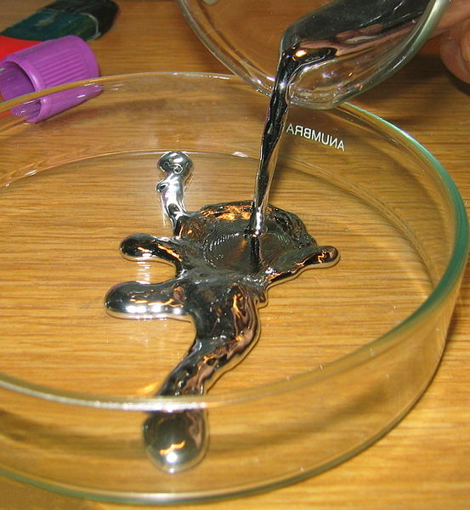
Charakteristika
ns² (n-1)d¹⁰ - stabilní konfigurace →méně reaktivní
kapalný stříbrolesklý těžký kov
ušlechtilý kov
oxidační čísla:
Hg – I, II
[1]

Slide 6
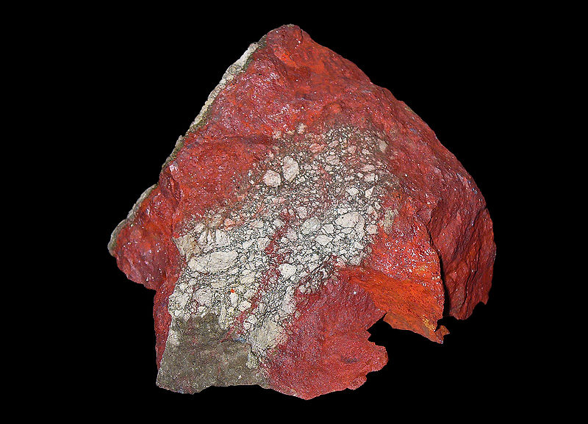
Výskyt a výroba:
v přírodě pouze vázaně:
rumělka (cinnabarit) HgS
výroba
oxidační pražení
HgS + O₂ → Hg + SO₂
rafinace
[2]

Slide 7
Vlastnosti:
velmi těžký kov (ρ=13,6g/cm³)
kumulativní jed – jedovaté jsou především páry a rozpustné sloučeniny
(především organokovové: dimethylrtuť)
velké povrchové napětí
nereaktivní – reaguje dobře jen s HNO₃

Slide 8
při rozbití Hg teploměru nezametat! nevysávat!
posypat práškovou sírou - ∗ bezpečný HgS
(nechat působit cca 48 hod)
nebo sesbírat kuličky
Video rtuť a hliník:
http://www.loupak.cz/video/veda-a-pokusy/5735-pokus-hlinik-a-rtut
Video rtuť a zářivky (12 min) http://www.youtube.com/watch?v=NY3Q_Lt7XYw

Slide 9
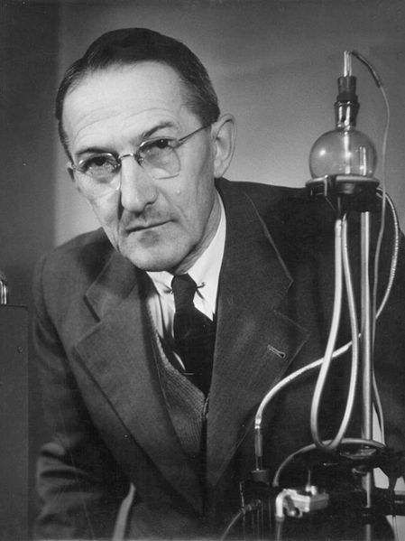
Užití:
teploměry (laboratorní)
slitiny = amalgámy (s Au, Ag, Cu, Zn, Pb, …)
využití - dentální výplně
nebezpečnost není jistá
zářivky
rtuťová kapková elektroda
polarografie – J. Heyrovský
Nobelova cena za chemii 1959
[3]

Slide 10
Sloučeniny:
rtuťné (Hg – Hg)²⁺ dimerní
Hg₂Cl₂ – kalomel
- kalomelová srovnávací elektroda
rtuťnaté – významnější
HgCl₂ – sublimát
- dříve jed na hlodavce, moření obilí (k setí)
HgS – červený pigment
fulminát rtuťnatý – třaskavá rtuť (pyrotechnika)
video: http://www.youtube.com/watch?v=Yr6R9FoEDIY

Slide 11
Zajímavosti
Nejvíce rtuti se do ovzduší dostane
z krematorií ☹
K největší otravě rtutí došlo roku 1953
v japonském zálivu Minamata. Několik tisíc lidí bylo otráveno rybami, které obsahovaly rtuť
z odpadu blízké továrny.
V antice se rtuť přidávala do kosmetických přípravků (mastí) a ve středověku se používala jako lék na syfilis.
První amalgámová plomba (Hg+Au) byla použita
v roce 1826.

Slide 12
Kontrolní otázky
Které „těžké“ kovy patří mezi toxické pro člověka a životní prostředí?
Jaké skupenství rtuti je nejnebezpečnější?
Který chlorid rtuti je prudce jedovatý?
olovo, kadmium a rtuť
plynné
HgCl₂

Slide 13
Kontrolní otázky
Kde v domácnosti najdete rtuť?
Jak se takové předměty mají po dosloužení likvidovat?
Napište vyčíslenou rovnici reakce Hg s koncentrovanou HNO₃:
v úsporných zářivkách a starších teploměrech
jako nebezpečný odpad ve sběrném dvoře
Hg + 4 HNO₃ → Hg(NO₃)₂ + 2 NO₂ + 2 H₂O

Slide 14
citace
Archiv autora
Slide 5, obr. 1: NEZNÁMÝ. Wikipedia [online]. [cit. 25.2.2013]. Dostupný na WWW: http://cs.wikipedia.org/wiki/Soubor:Pouring_liquid_mercury_bionerd.jpg
Slide 6, obr. 2:ZELL, H. Wikipedia [online]. [cit. 2.3.2013]. Dostupný na WWW: http://en.wikipedia.org/wiki/File:Cinnabarit_01.jpg
Slide 9, obr. 3: ARCHIV ÚFCH J.HEYROVSKÉHO AV ČR, V.V.I.. Wikipedia [online]. [cit. 2.3.2013]. Dostupný na WWW: http://cs.wikipedia.org/wiki/Soubor:Heyrovsky_Jaroslav.jpg

